Slide 1

Datenmanagement SoSe 2025 (STL) 00 - Einführung
Prof. Dr. Markus Grüne

Slide 2
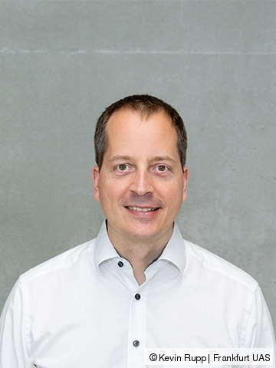
Prof. Dr. Markus Grüne
Kontaktdaten
MS Teams und Mail: magruene@fb3.fra-uas.de
Sprechstunde: dienstags 17:45 – 18:45 nach Anmeldung per Mail
Vita
10+ Jahre Deutsche Bank GTO (IT)
7 Jahre Frankfurt University of Applied Sciences
SKILL-Projekt seit 2021/2022

Slide 3
Notengebung
Kursorganisation
Für das Bestehen der Lehrveranstaltung müssen Sie die folgenden Leistungen erbringen:
Einarbeitung in das Ihnen zugewiesene Seminararbeitsthema. Das Thema wird über CampUAS vergeben.
Anfertigung einer Folienpräsentation zu Ihrem Thema. Abgabe bis zum 17.06.2025, 23:59 Uhr.
Vortrag (15 Minuten) am Semesterende zu Ihrem Thema. Die Vorträge finden an den beiden letzten Veranstaltungstagen statt. Die Teilnahme ist für alle Studierende verpflichtend
Die Note ergibt sich aus 60% Folien und 40% Vortrag .
Bei Nichterscheinen zum Vortrag und/oder Nichtabgabe der Folien über CampUAS zählt das Modul als "nicht bestanden".

Slide 4
Vorlesungsinhalte
Kursorganisation
Sämtliche Inhalte zur Vorlesung werden auf eine GitHub-Repository zur Verfügung gestellt.
Das Repository wird in CampUAS eingebunden.

